Slide 2
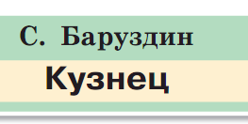
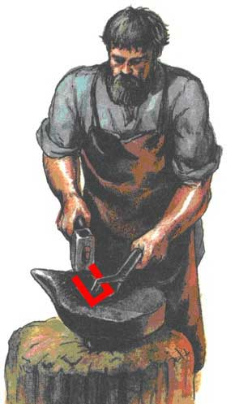
Наковальня - железная подставка особой формы для ковки металла.

Slide 3
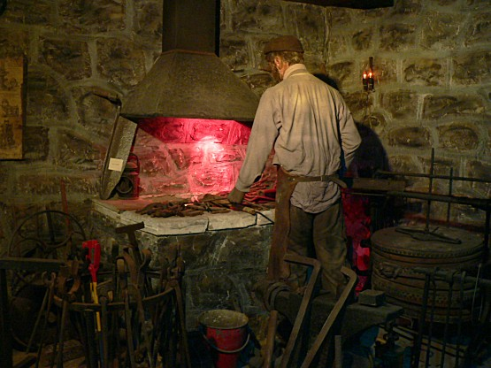
Горн – здесь: печь для накаливания и переплавки металлов.

Slide 4
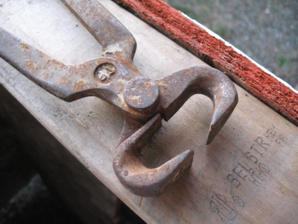
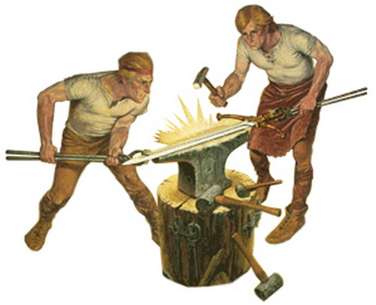
Щипцы кузнеца

Slide 5
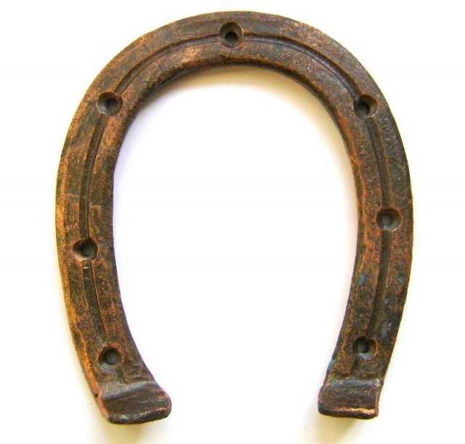
Подкова - металлическая, изогнутая по форме конского копыта пластинка, прибиваемая к копыту для предохранения его от повреждений и скольжения.

